Slide 1
Supervised Machine Learning: Marketing Campaign
Dataanalys, modellträning och optimering

Slide 2
Dataset och variabler
- Dataset: Marketing Campaign (via Kaggle)
- Mål: Förutsäga vilka kunder som svarar på kampanjer
- Variabler: Inkomst, barn, utgifter på olika kategorier, kampanjrespons
- Målkategori: Response (0 = nej, 1 = ja)

Slide 3
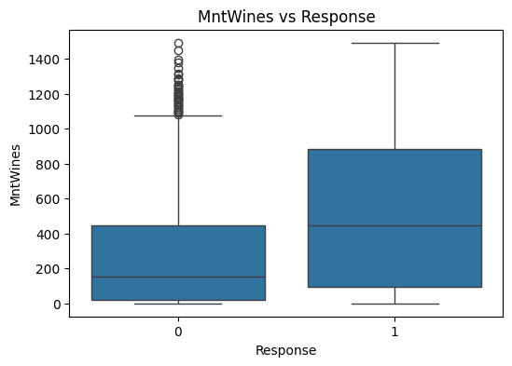
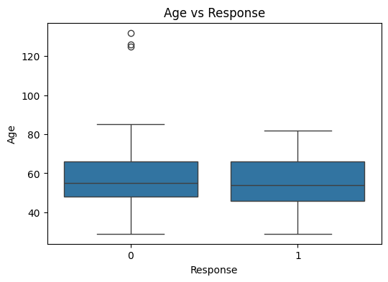
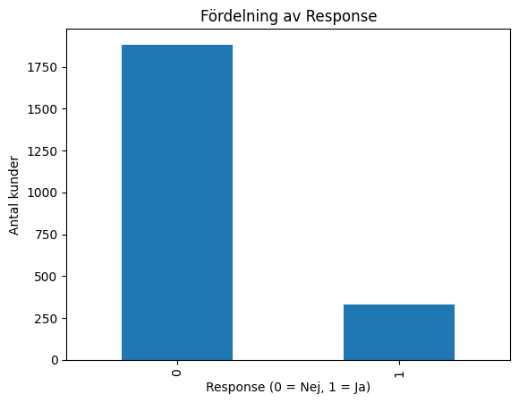
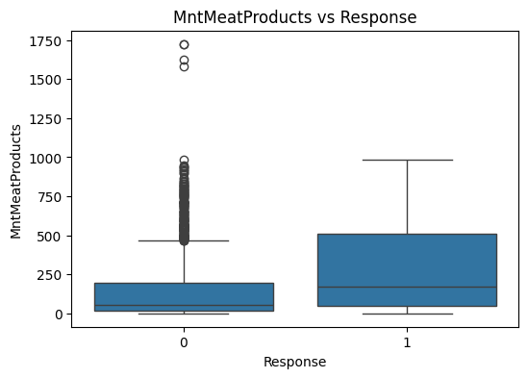
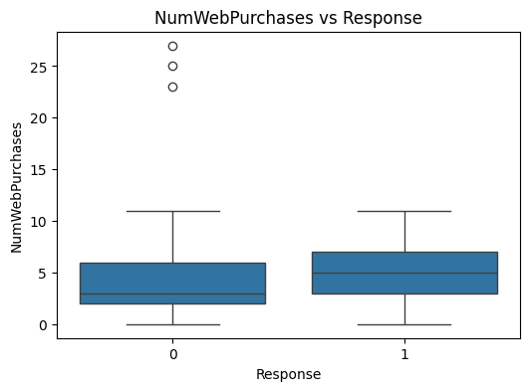
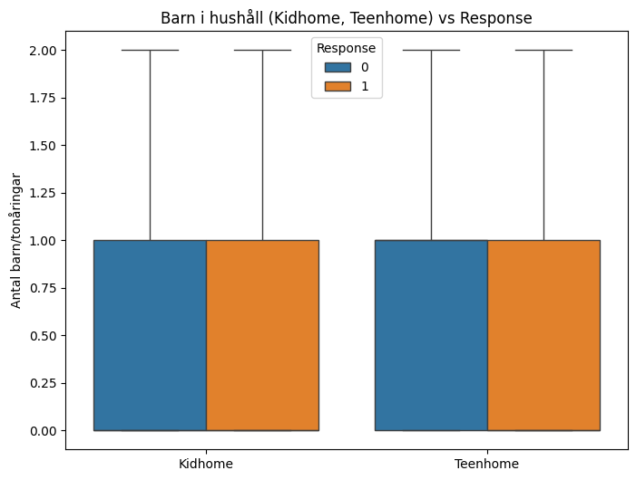
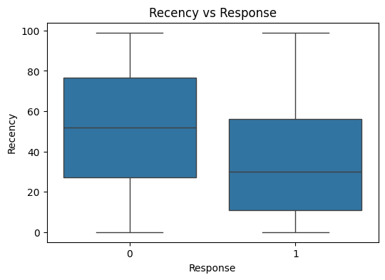
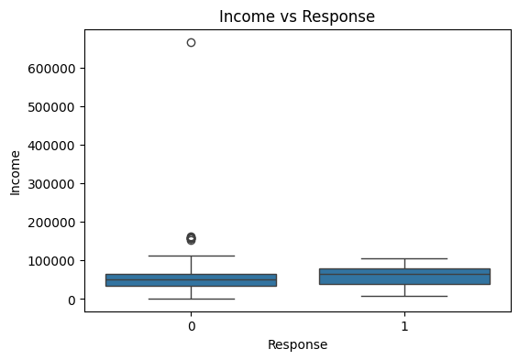
EDA
Notes:
Histogrammet visar en kraftig snedfördelning: majoriteten av kunderna (ca 85%) svarade **inte** på kampanjen (`Response = 0`), medan endast en mindre grupp (ca 15%) gjorde det (`Response = 1`). Detta är viktigt att ha i åtanke då vi går vidare till modellering – obalanserade klasser kan påverka prediktionsförmågan.

Slide 4
Hypoteser
1. Kunder som köper mycket vin (`MntWines`) har större sannolikhet att svara på kampanjer.
2. Kunder som köper mycket kött (`MntMeatProducts`) har större sannolikhet att svara.
3. Kunder som nyligen har handlat (`Recency`) är mer benägna att svara.
4. Kunder som gör många webbköp (`NumWebPurchases`) svarar oftare än andra.
5. Kunder med barn (`Kidhome`) har lägre benägenhet att svara på kampanjer.
6. Kunder med tonåringar (`Teenhome`) har lägre benägenhet att svara.
7. Hög inkomst (`Income`) leder till lägre benägenhet att svara på kampanjer.

Slide 5
Tränade modeller
- Logistic Regression (med/utan viktning)
- KNN (optimerad med GridSearchCV efter F1)
- Random Forest
- PCA + Logistic / PCA + KNN

Slide 6
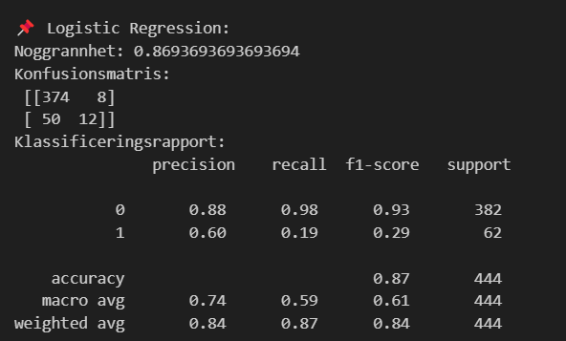
Logistic Regression (utan vikt)

Slide 7
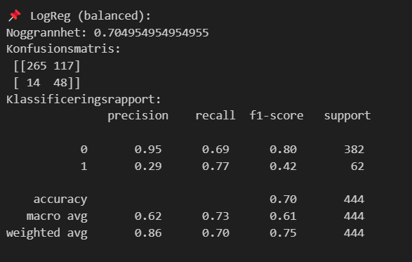
Logistic Regression med class_weight='balanced'

Slide 8
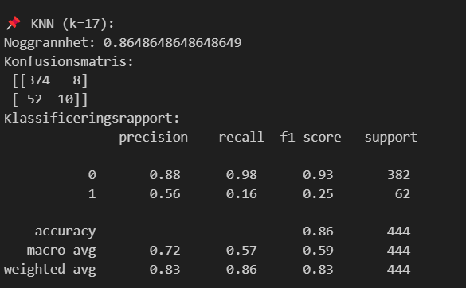
KNN

Slide 9
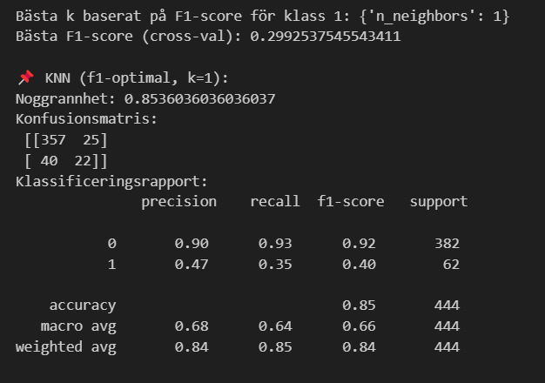
Bästa k baserat på F1-score för klass 1

Slide 10
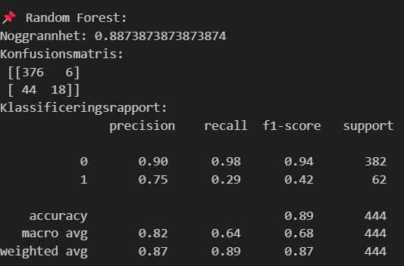
Random Forest

Slide 11
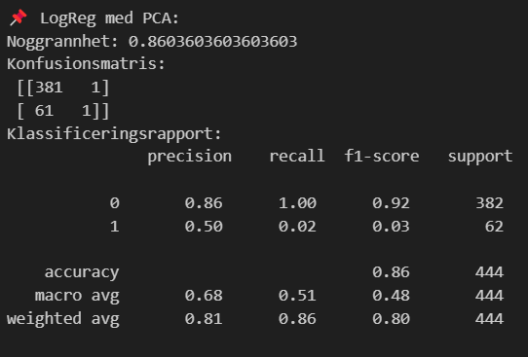
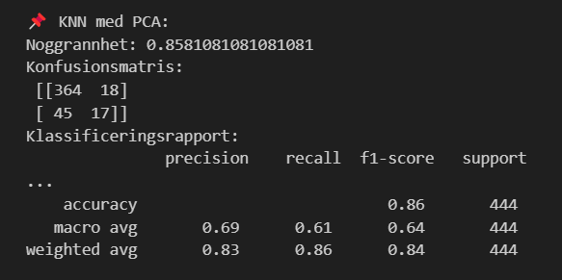
Notes:
PCA-förminskning minskar förmågan att hitta klass 1

Slide 12
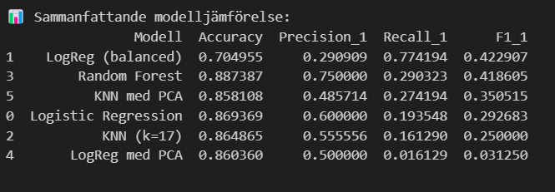
Sammanfattande modelljämförelse

Slide 13
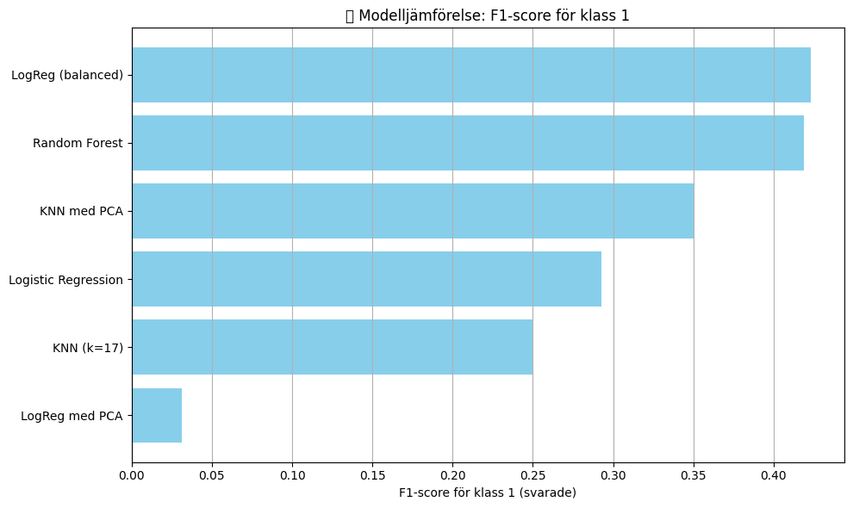
Fa-score för Klass1

Slide 14
Slutsats och affärsvärde
- Bästa modellen: LogReg (balanced) & Random Forest (F1 ≈ 0.42)
Rekommendation: Använd LogReg (balanced) i kombination med affärssegmentering

